Slide 1

I.Funding.You
크라우드 펀딩 사이트
C조
전민철 이재필 조기식
곽훈열 오재욱

Slide 2

목 차
목 차
목
차
프로젝트 소개
2. DB 모델링
3. 프로젝트 구성
4. Q & A

Slide 3

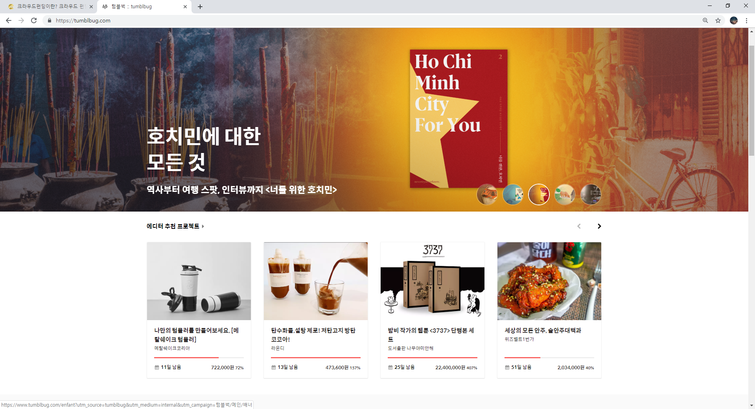
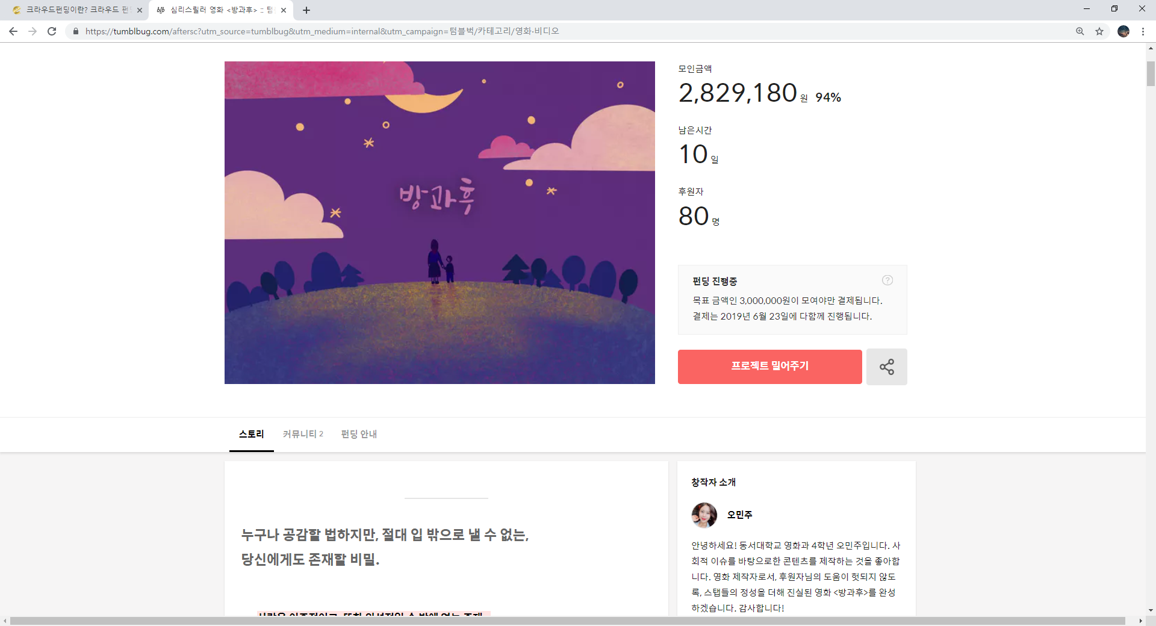
1. 프로젝트 설명
크라우드 펀딩이란?
자금이 부족하거나 없는 사람들이 프로젝트를 인터넷에 공개하고 목표금액과 모금기간을 정하여 익명의 다수(crowd)에게 투자를 받는 것
1
프로젝트
소개
크라우드 펀딩 사이트
대중으로부터 자금을 투자받기 위해
프로젝트를 올리고 어필하는 사이트
대표적으로 킥스타터, 텀블벅 등이 있다.
개발 프로그램
Tomcat , HeidiSQL, 이클립스
사용 언어
Jsp, Java , Css

Slide 4
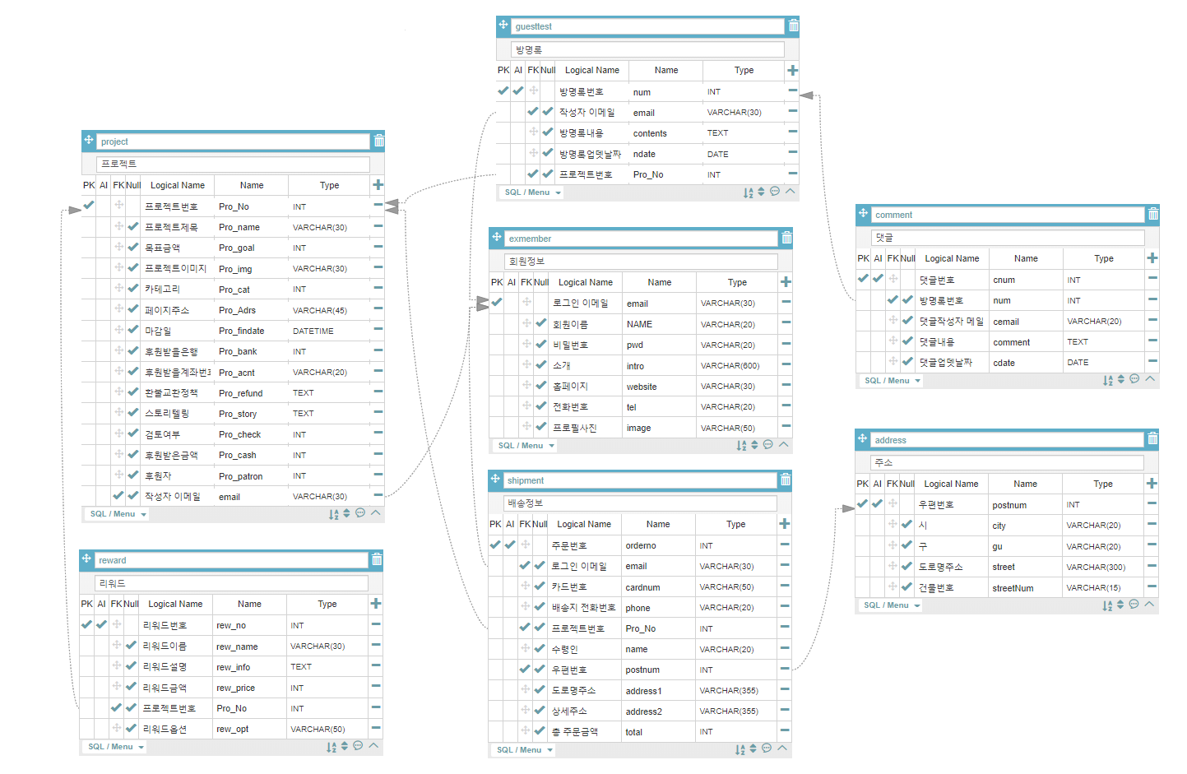
2. DB 모델링
2
D
B
모델링

Slide 5
3. 프로젝트 구성
메인 화면
카테고리
검색
정렬
B. 로그인
C. 회원가입
D. 프로필 수정
E. 프로젝트 올리기
F. 투자하기 , 선물 선택
G. 댓글 남기기
H. 관리자 페이지
3
프로젝트
구성

Slide 6
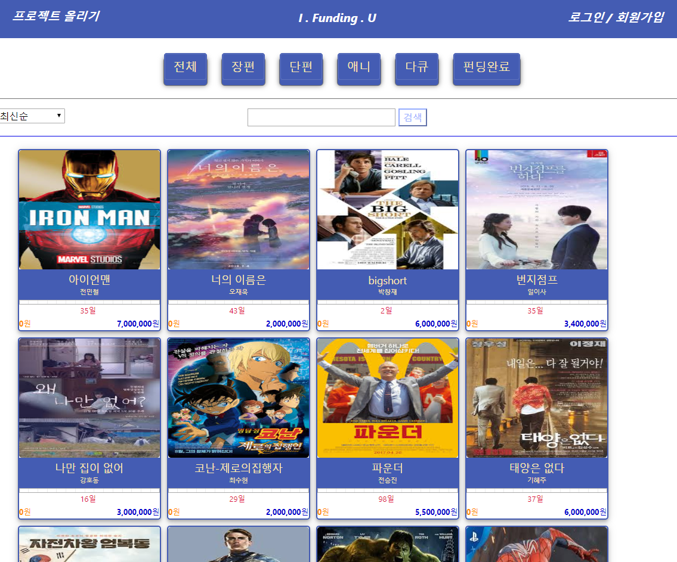
A. 메인화면
3
프로젝트
구성

Slide 7
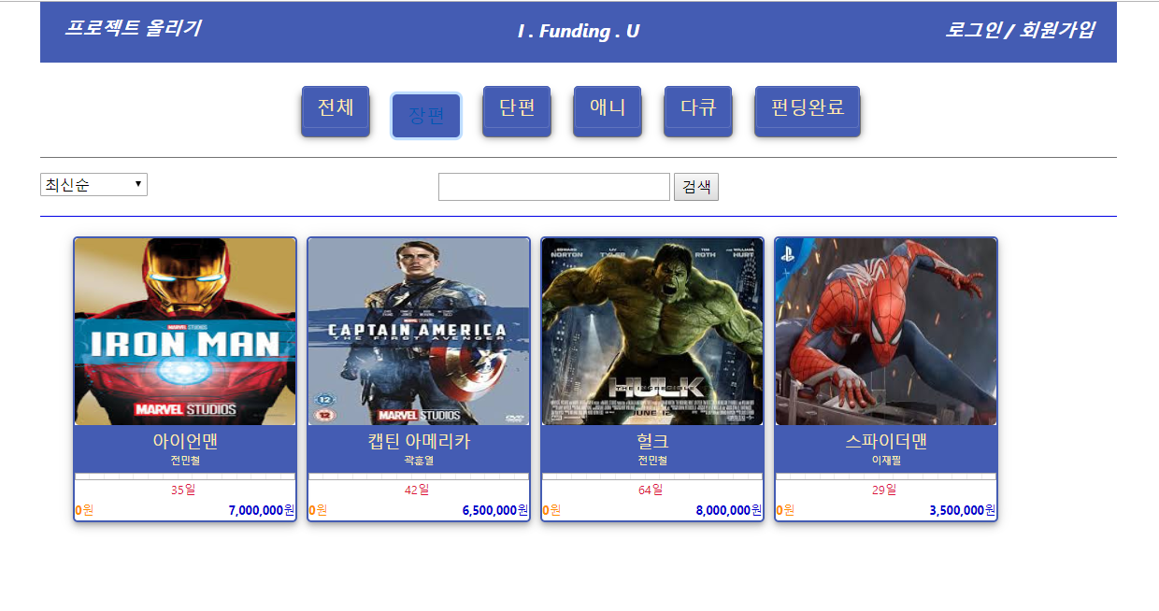
A. 메인화면 - 카테고리
3
프로젝트
구성
카테고리 클릭 시 정렬

Slide 8
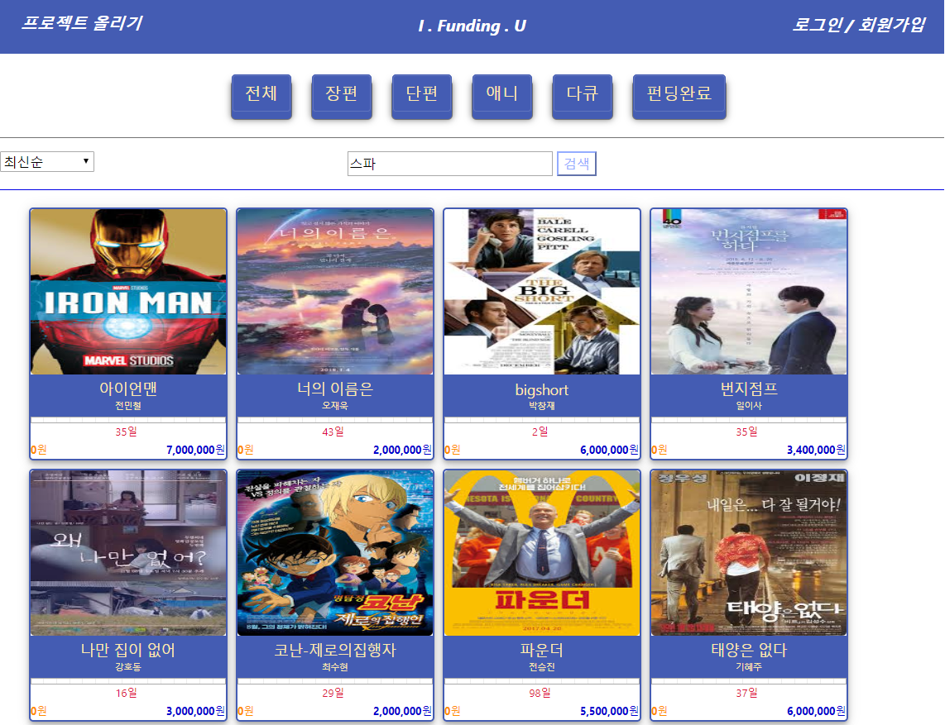
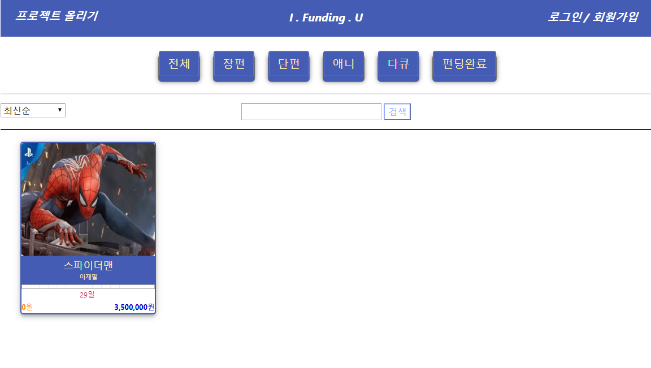
A. 메인화면 - 검색
3
프로젝트
구성
프로젝트 검색 기능

Slide 9
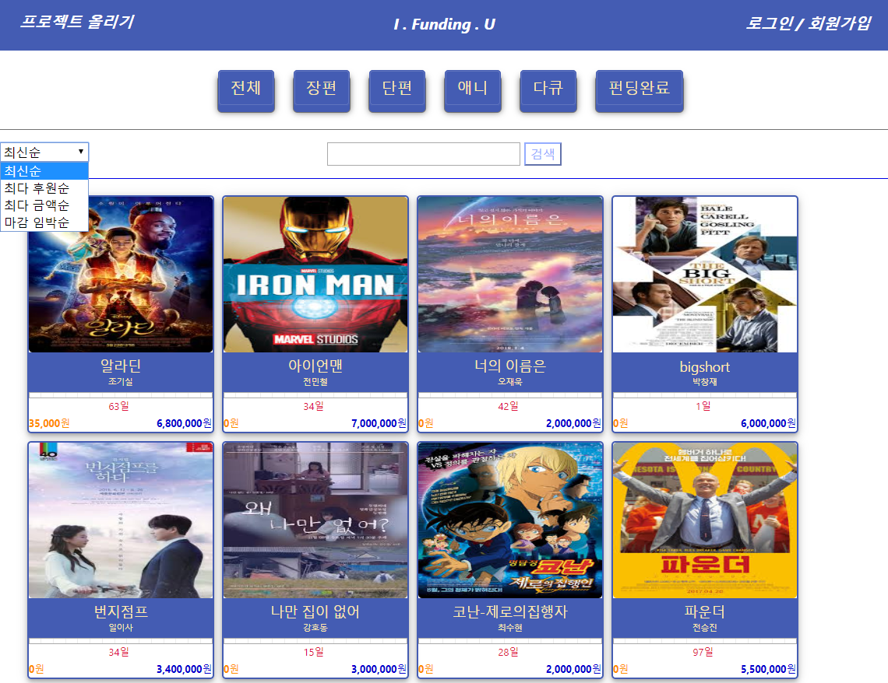
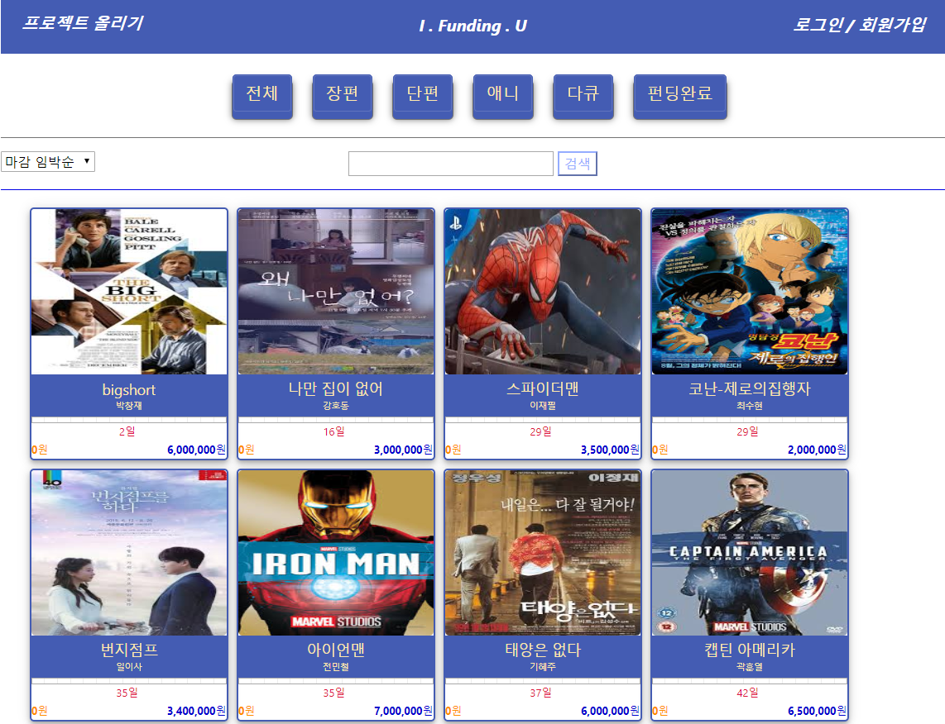
A. 메인화면 - 정렬
3
프로젝트
구성
원하는 순으로 정렬

Slide 10
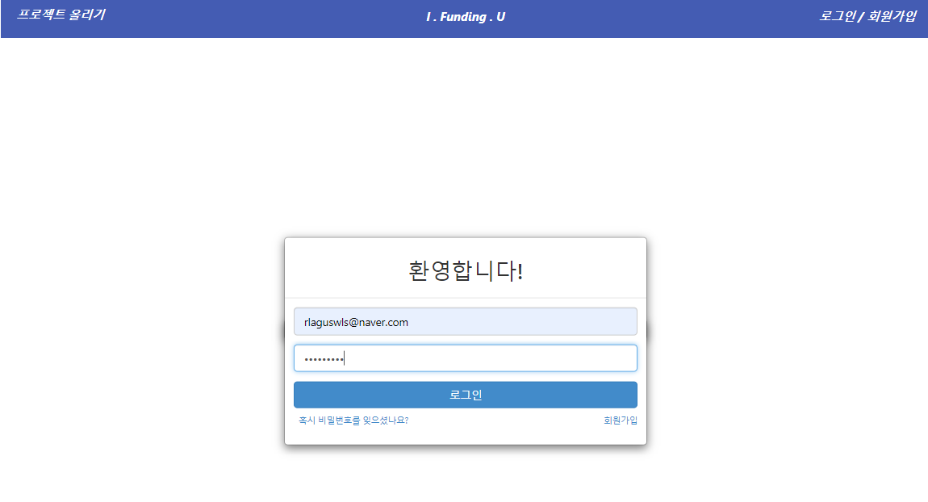
B. 로그인
3
프로젝트
구성
로그인 버튼 클릭

Slide 11
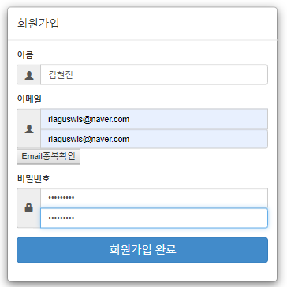
C. 회원가입
3
프로젝트
구성
회원 가입 버튼 클릭

Slide 12
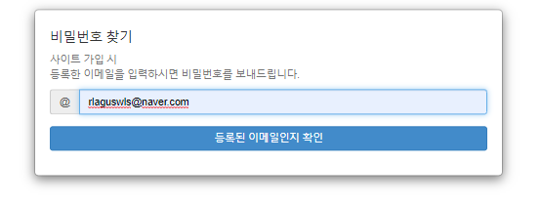
C. 회원가입 - 비밀번호 찾기
3
프로젝트
구성
비밀번호 찾기 버튼 클릭

Slide 13


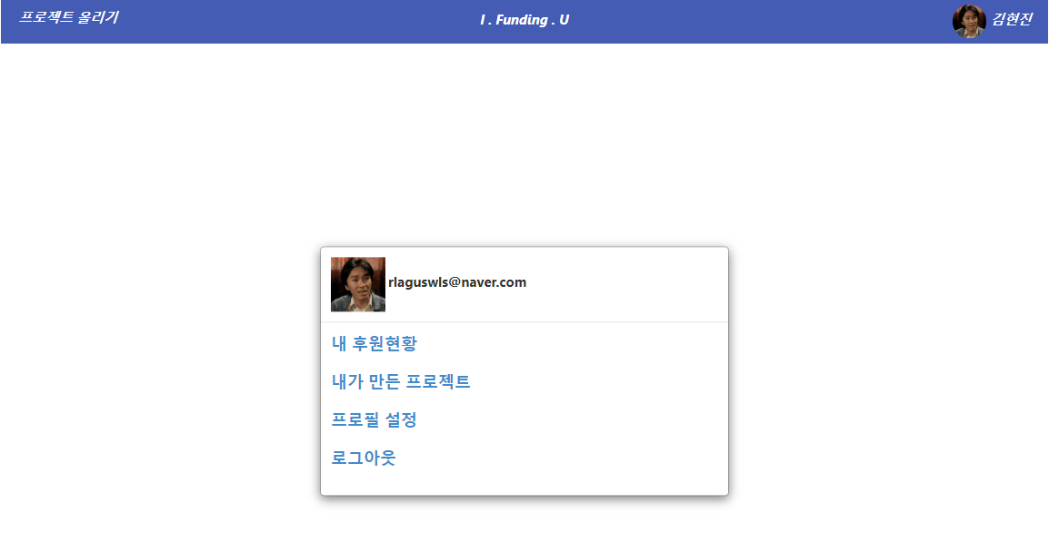
D. 프로필 수정
3
프로젝트
구성
프로필 이름 클릭

Slide 14
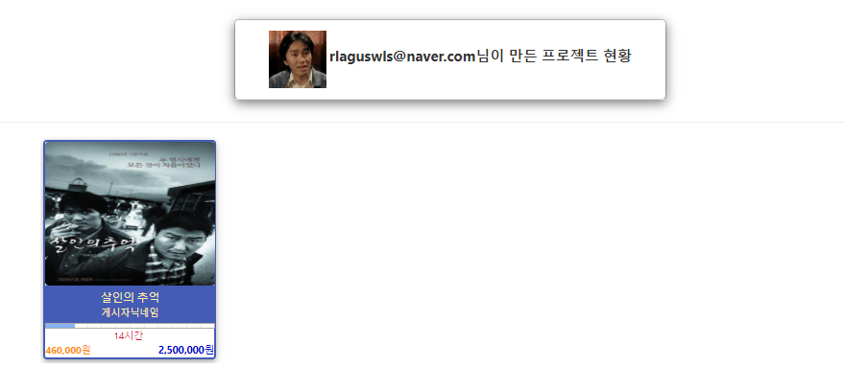
D. 프로필 수정 - 내 후원현황
3
프로젝트
구성

Slide 15
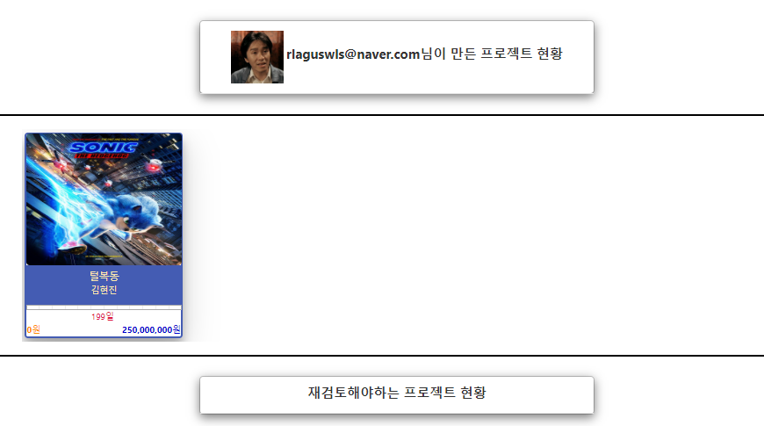
D. 프로필 수정 - 내가 만든 프로젝트
3
프로젝트
구성

Slide 16
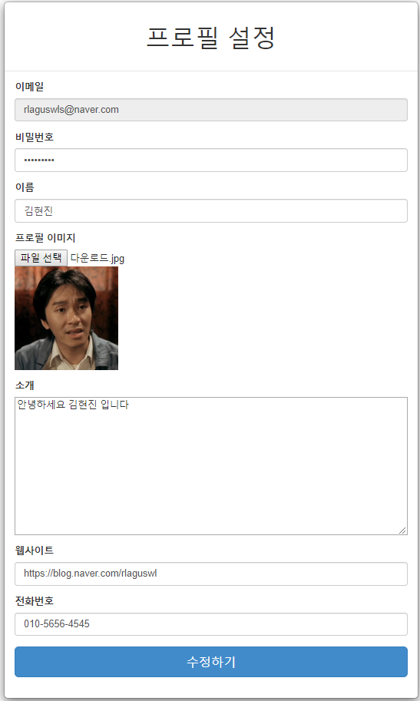
D. 프로필 수정 - 프로필 설정
3
프로젝트
구성

Slide 17
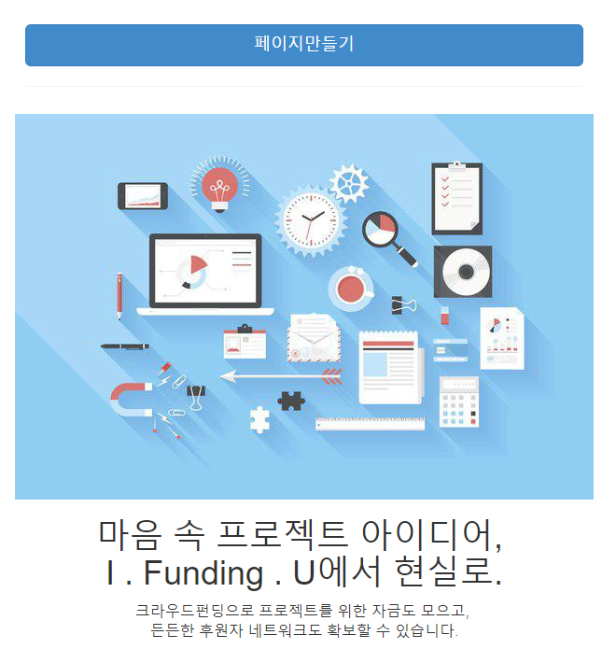
E. 프로젝트 올리기
3
프로젝트
구성
프로젝트 올리기 버튼 클릭

Slide 18
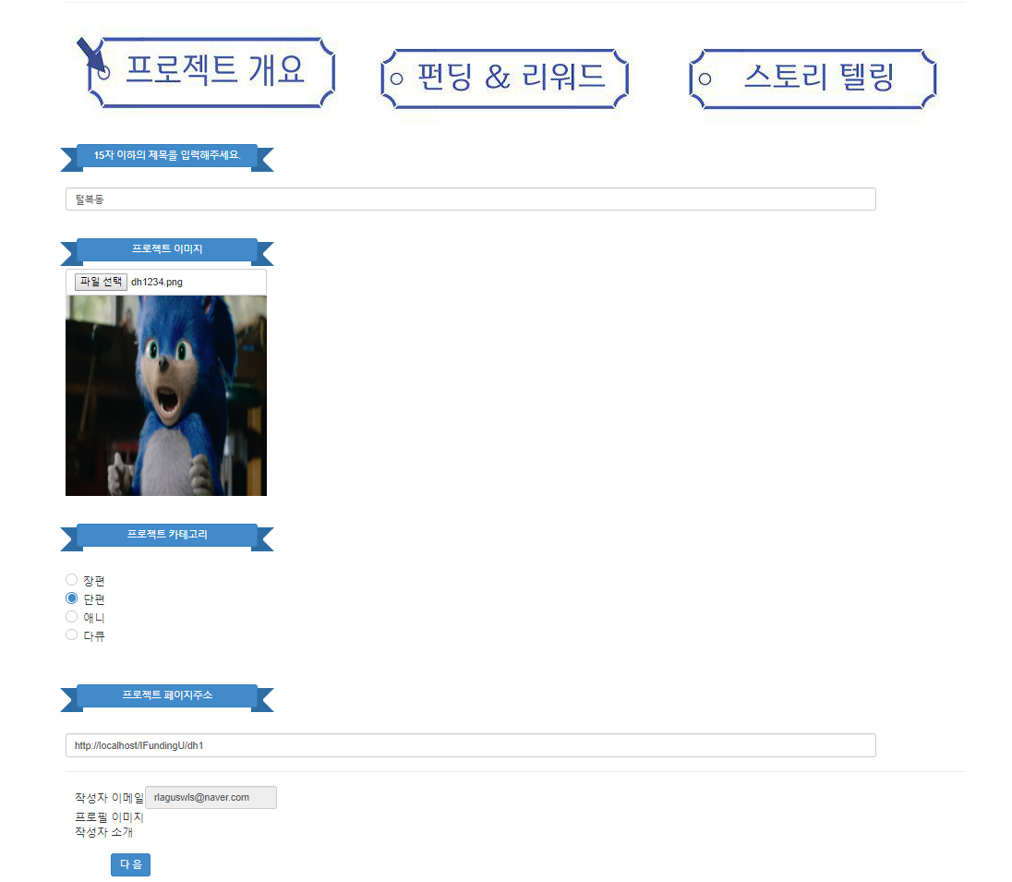
E. 프로젝트 올리기 - 프로필 개요
3
프로젝트
구성
프로젝트 페이지 만들기 버튼 클릭

Slide 19
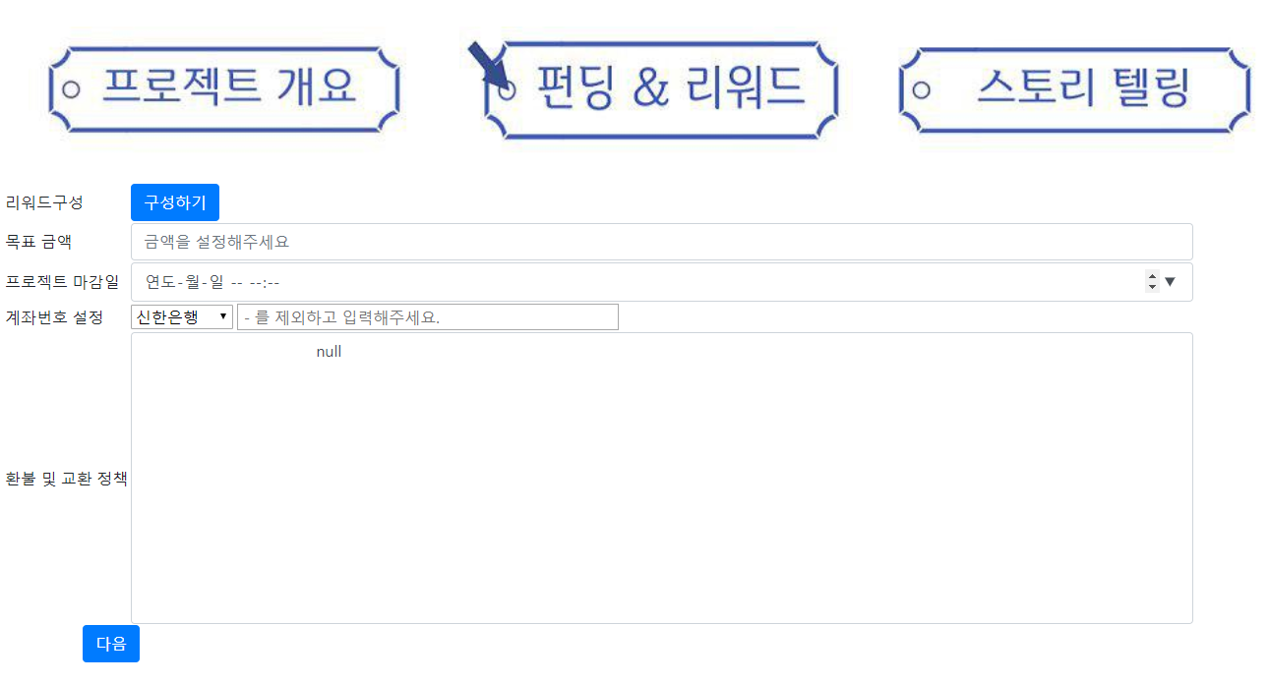
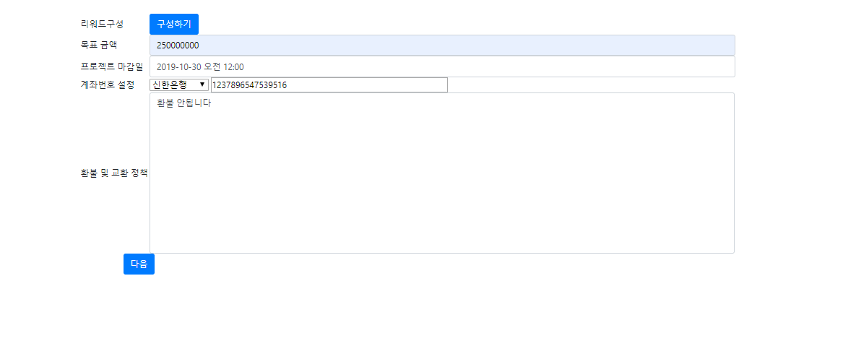
E. 프로젝트 올리기 - 펀딩 & 리워드
3
프로젝트
구성

Slide 20
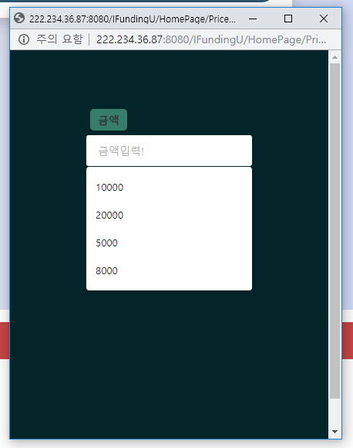
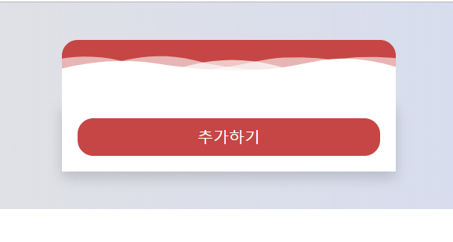
E. 프로젝트 올리기 - 리워드 구성하기
3
프로젝트
구성
구성하기 페이지 이동
선물 금액 설정

Slide 21
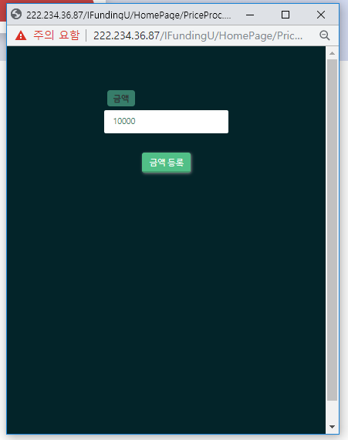
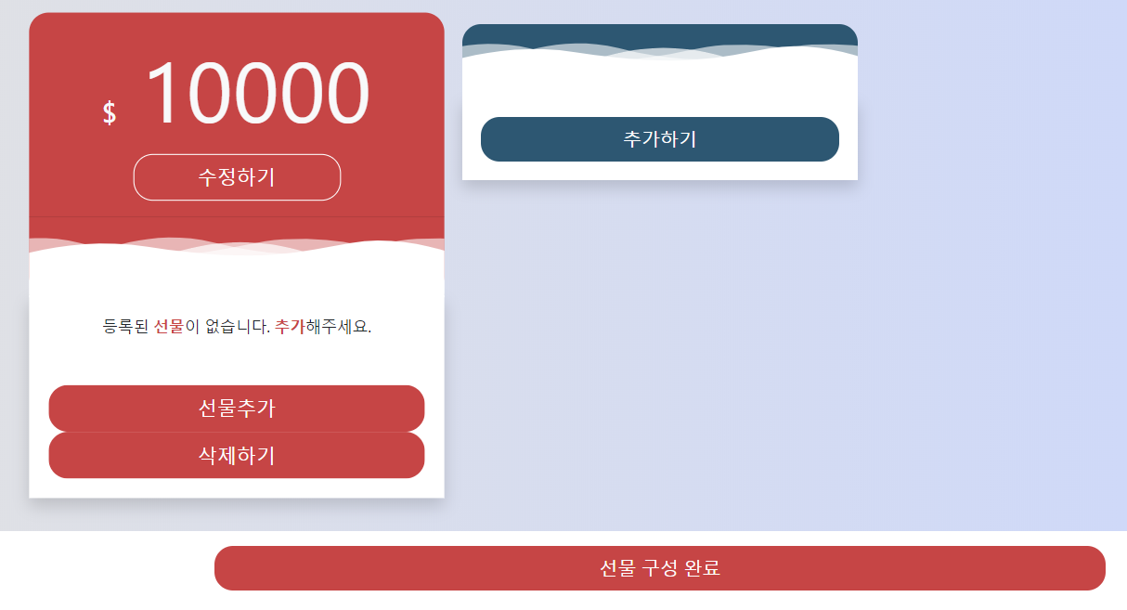
E. 프로젝트 올리기 - 리워드 금액설정
3
프로젝트
구성

Slide 22
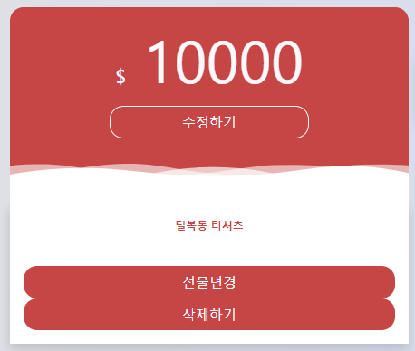
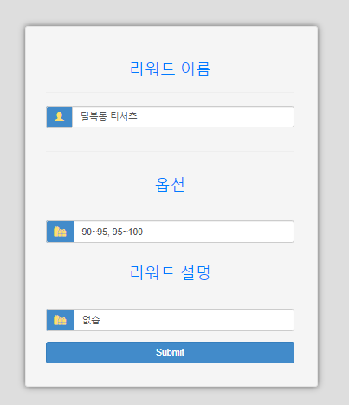
E. 프로젝트 올리기 - 리워드 내용 기입
3
프로젝트
구성

Slide 23
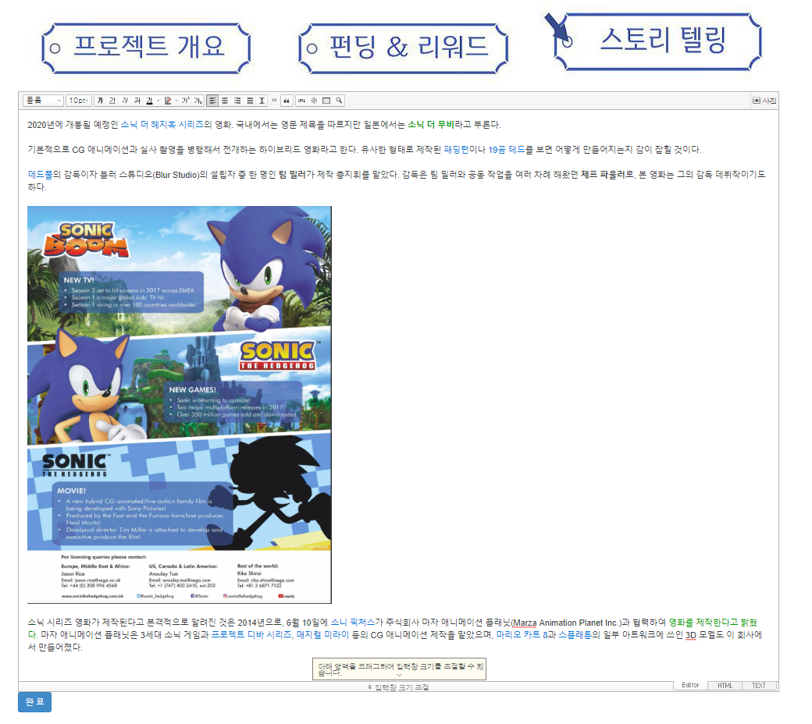
E. 프로젝트 올리기 - 스토리 텔링
3
프로젝트
구성

Slide 24
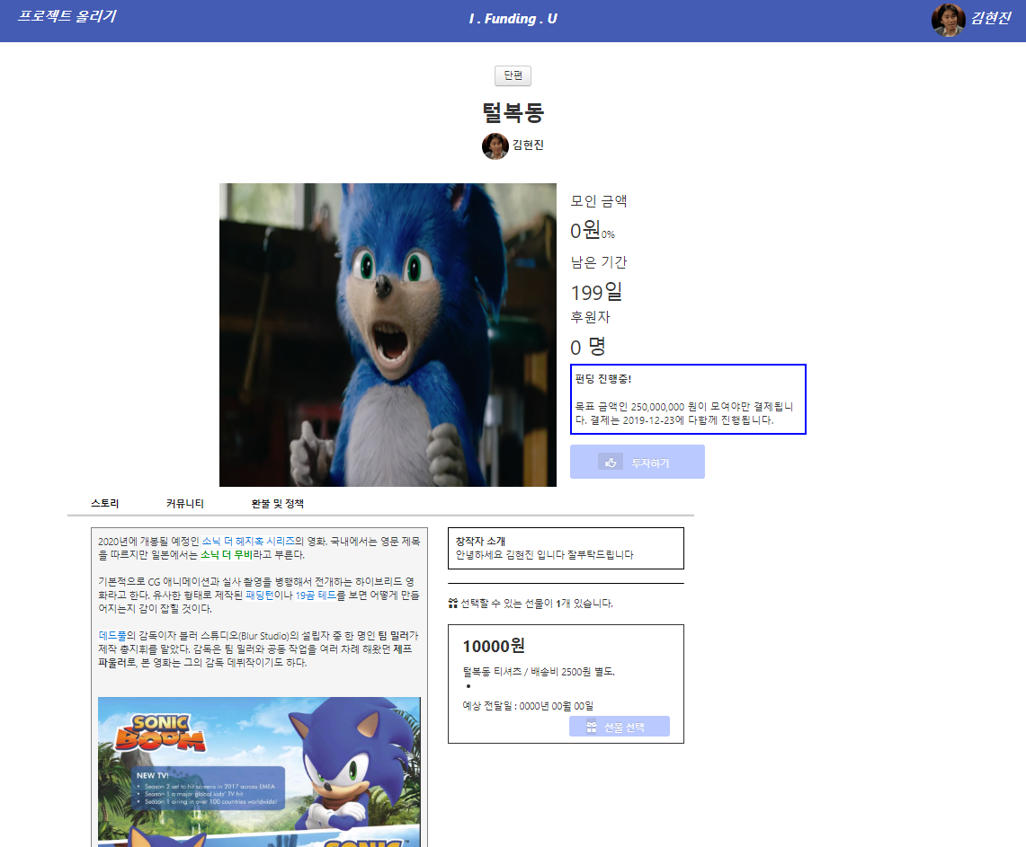
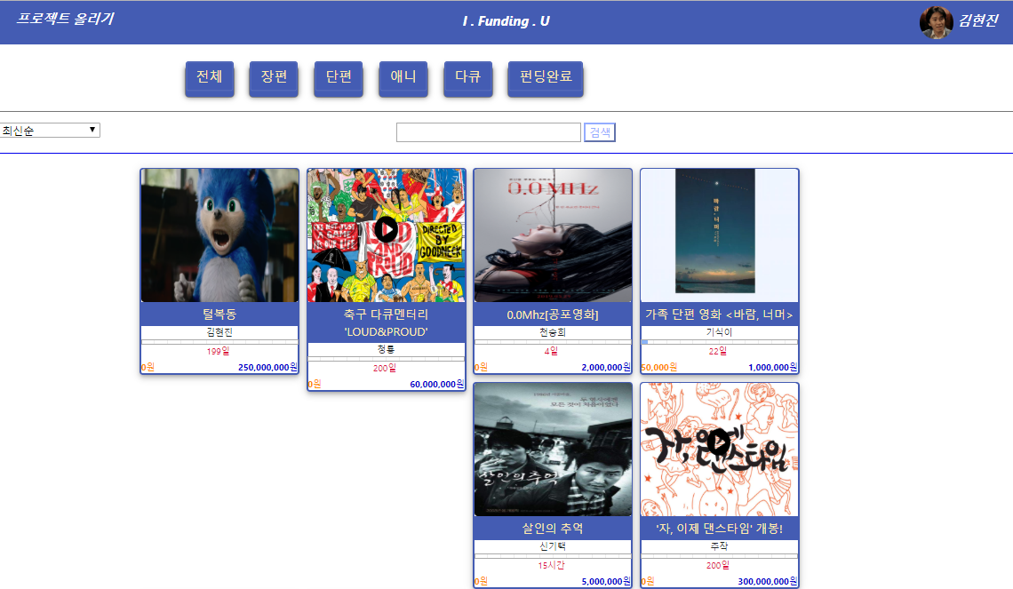
E. 프로젝트 올리기 - 완료
3
프로젝트
구성

Slide 25
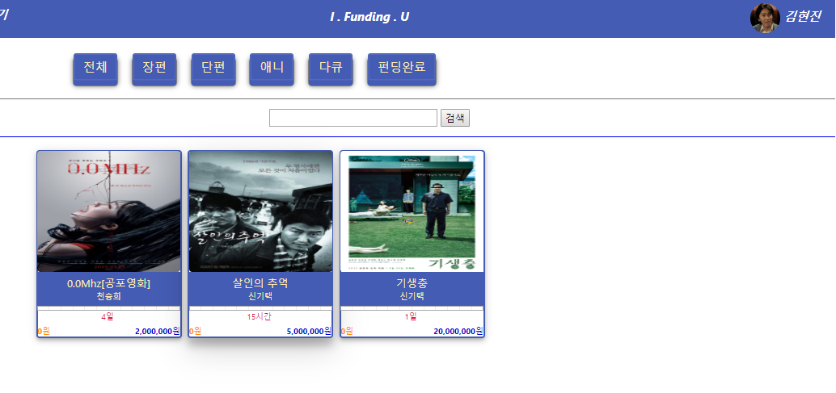
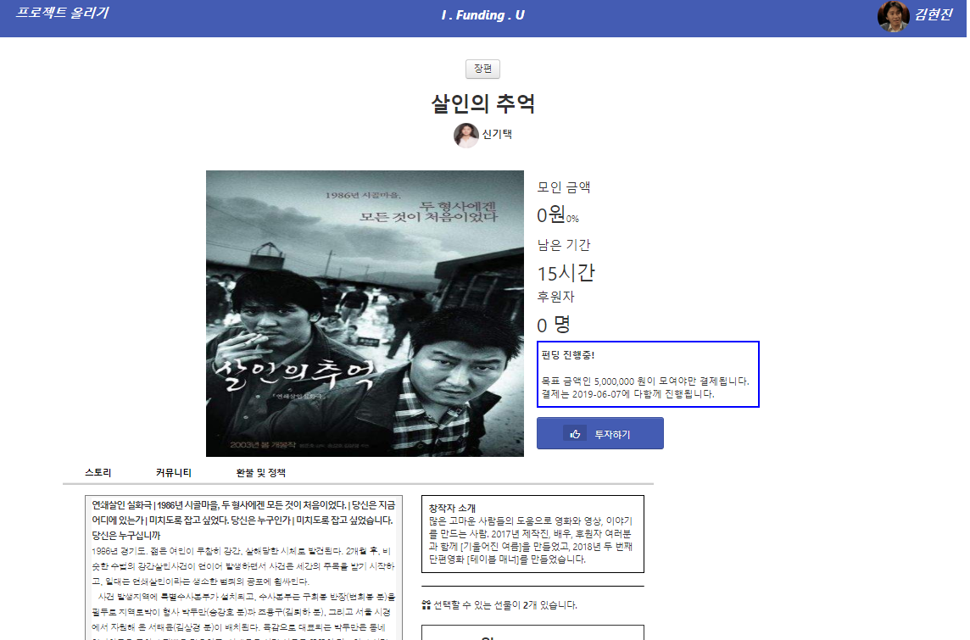
F. 투자하기
3
프로젝트
구성
좋아하는 프로젝트 선택

Slide 26
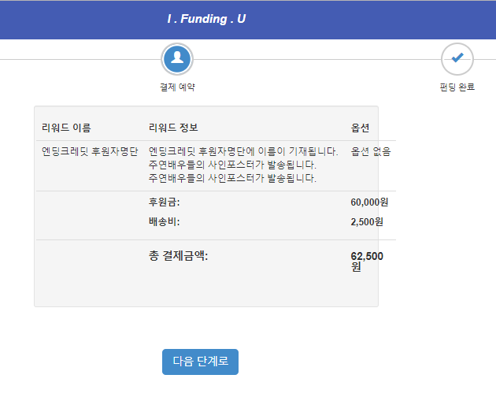
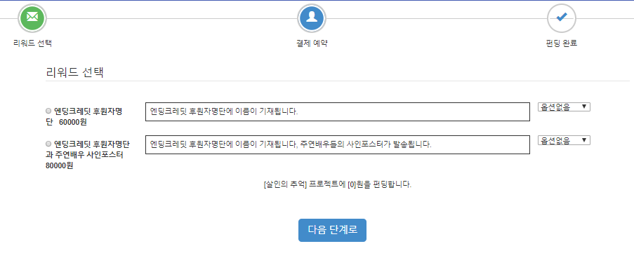
F. 투자하기 - 선물 선택하기
3
프로젝트
구성
투자 버튼 클릭

Slide 27
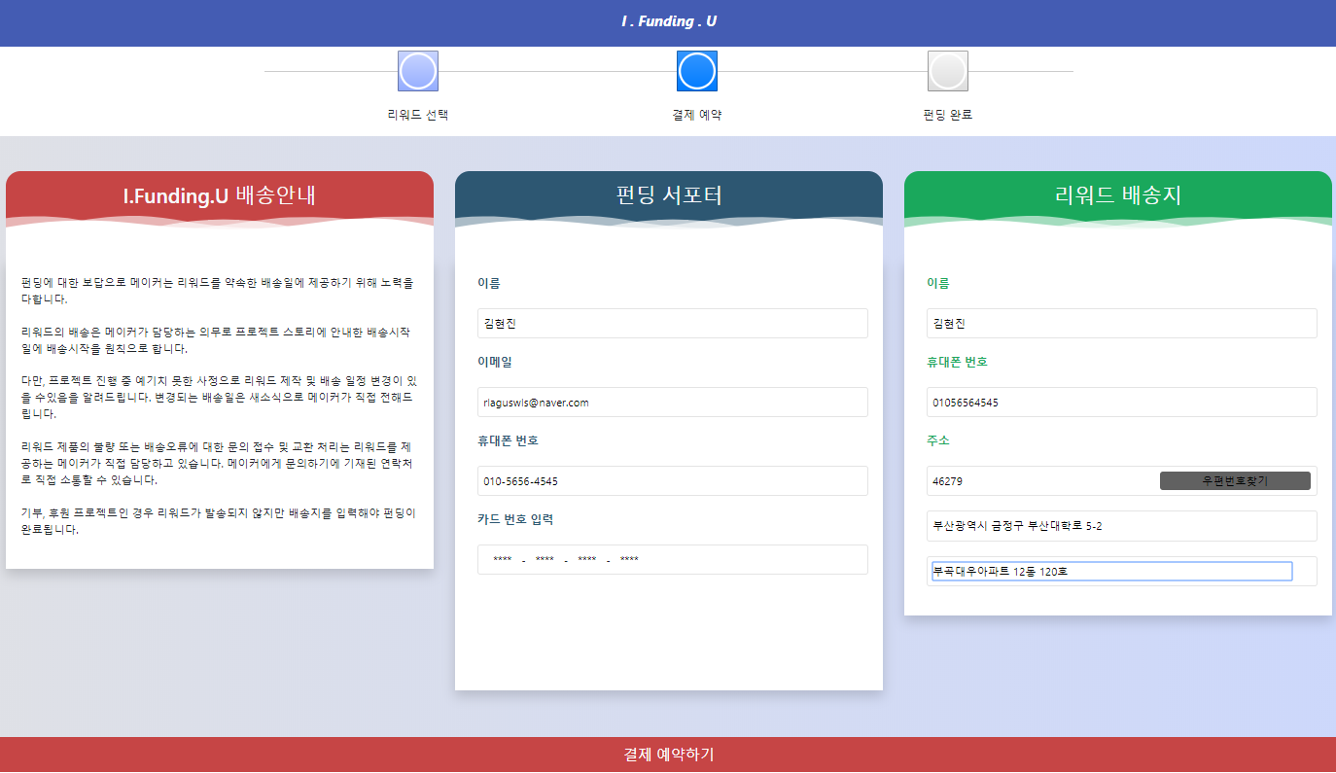
F. 투자하기 - 펀딩 서포터, 리워드 배송지
3
프로젝트
구성

Slide 28
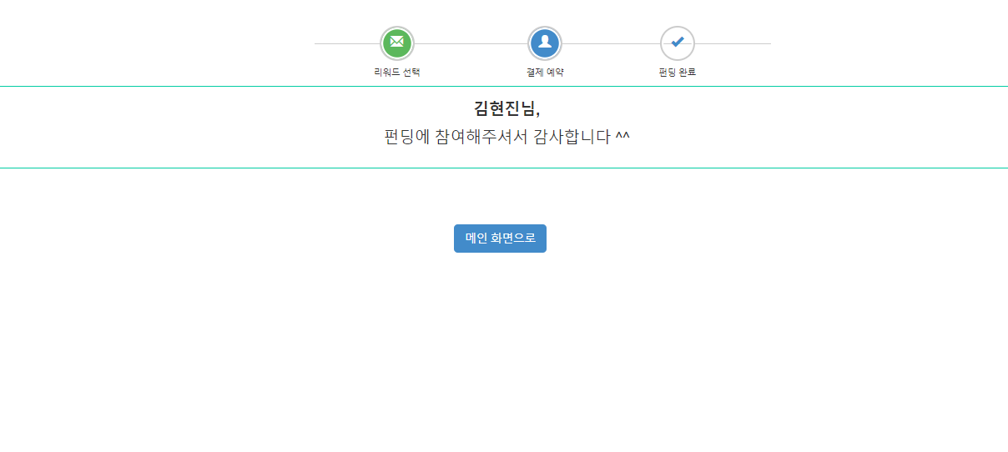
F. 투자하기 - 완료
3
프로젝트
구성

Slide 29
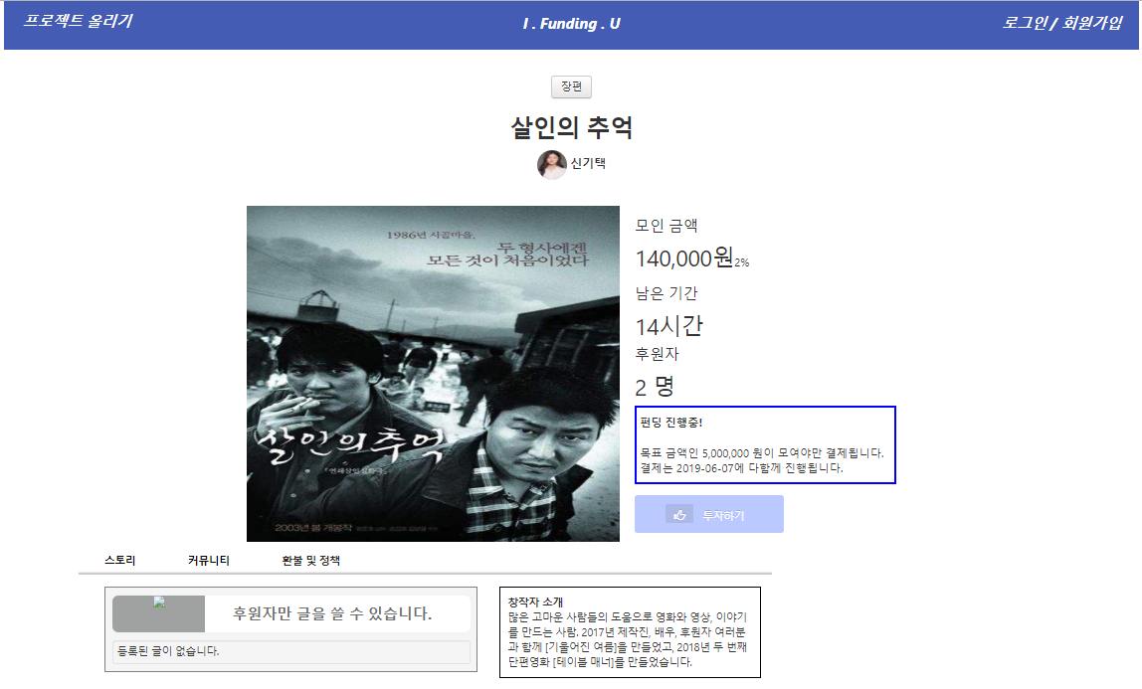
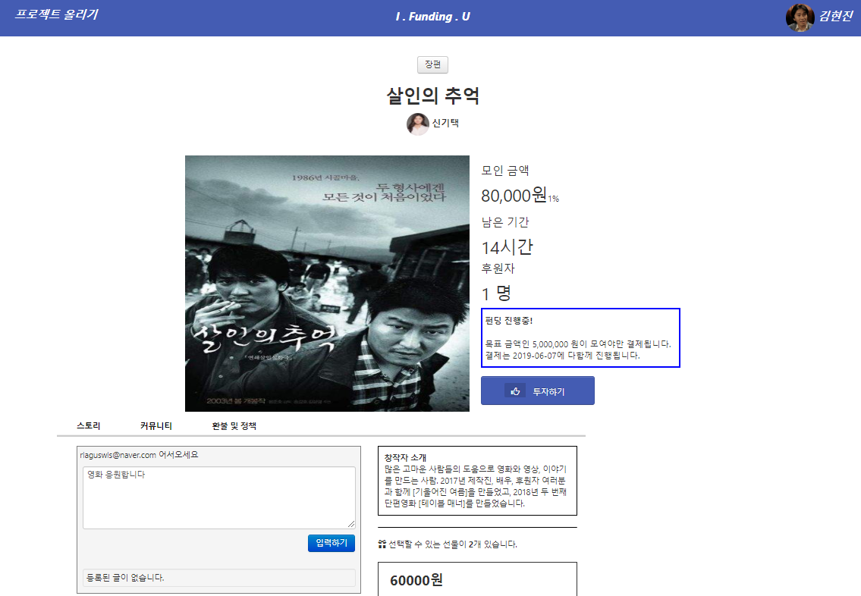
G. 댓글 남기기
3
프로젝트
구성
후원 한 사람 한에서 댓글 입력 가능

Slide 30
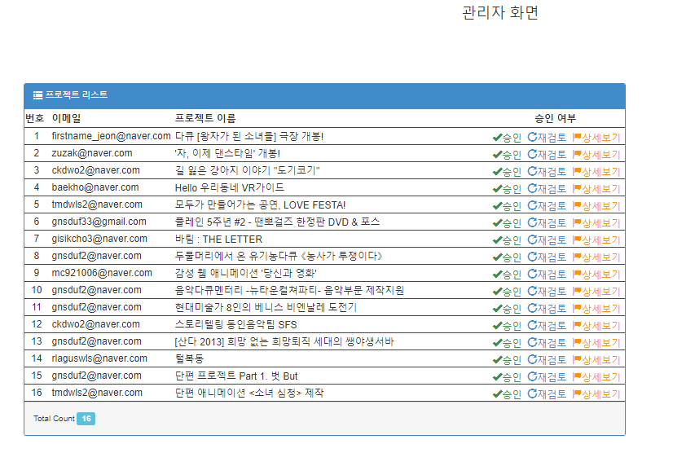
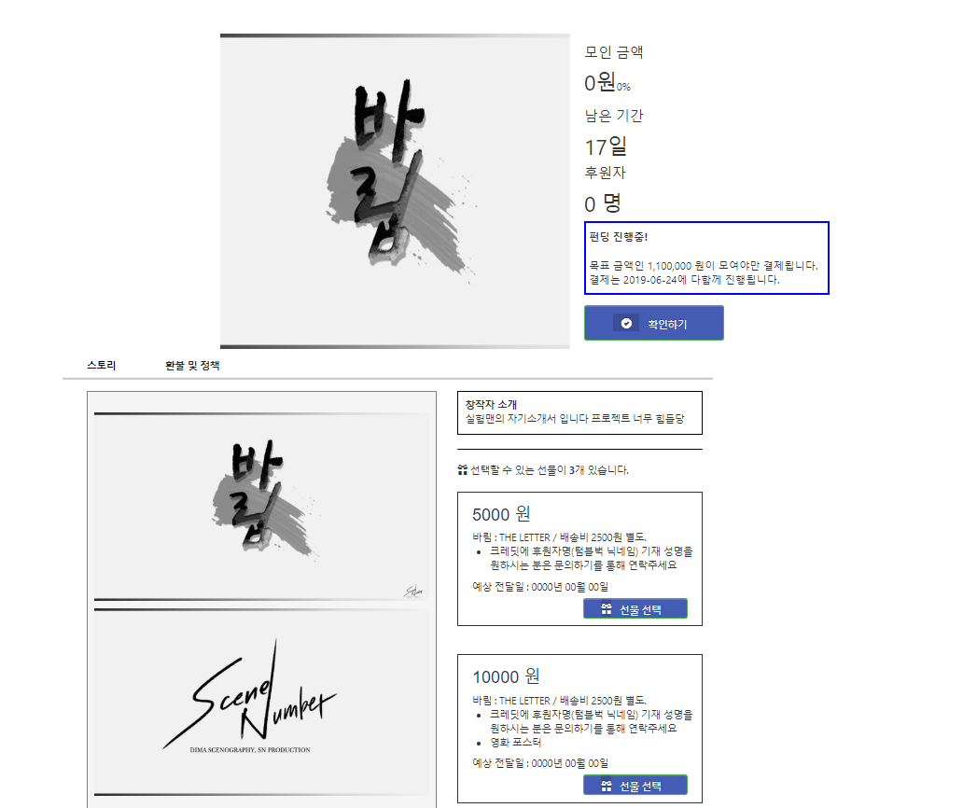
H. 관리자 페이지 - 상세보기
입력된 프로젝트의 내용을 상세 보기
3
프로젝트
구성

Slide 31
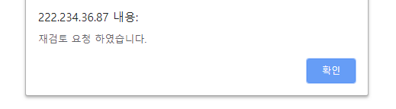
H. 관리자 페이지 - 재검토
프로젝트 재검토
3
프로젝트
구성

Slide 32
H. 관리자 페이지 - 승인
프로젝트 승인시 메인 화면에 표시
3
프로젝트
구성

Slide 33


Q&A
4
Q
&
A

Slide 34

THANK YOU
감사합니다

